Slide 1
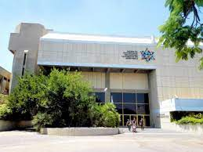
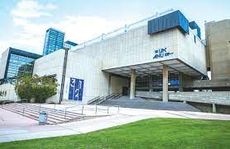
אנו– מוזיאון העם היהודי ANU – Museum of the Jewish people
היסטוריה History
בית הספר ללימודי העם היהודי
אנו - מוזיאון העם היהודי

Slide 2
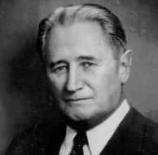
1959 הרעיון ! The Idea
יד לגולה Memorial of Exile

Slide 3
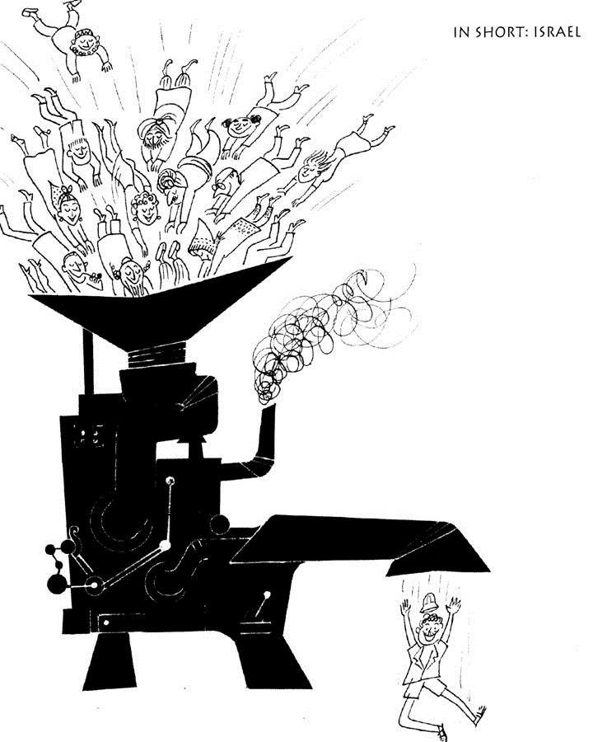
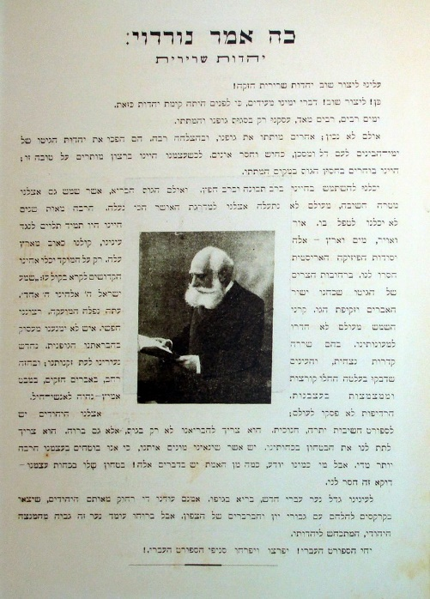
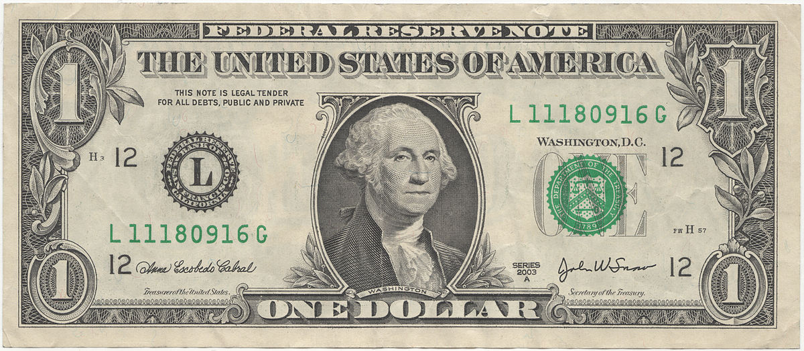
התגובה The reaction

Slide 4
1968 מימון ! Funding

Slide 5
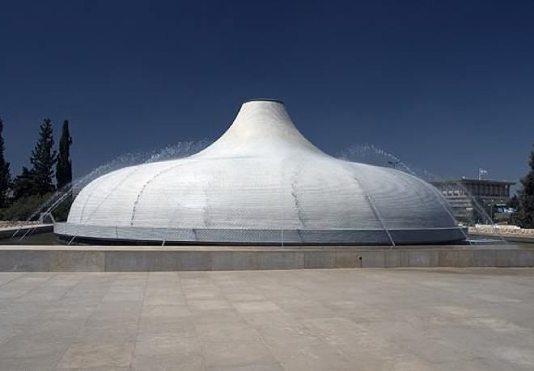
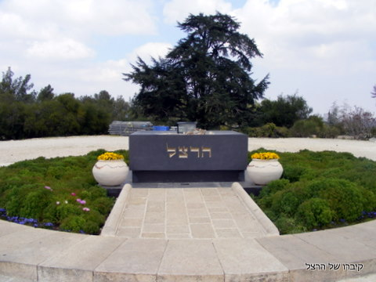
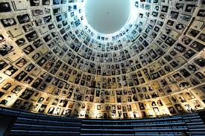
מבט על מוזיאונים A broad look at museums

Slide 6
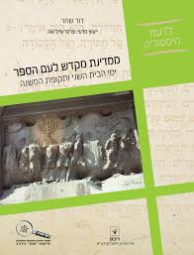
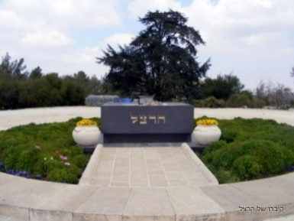
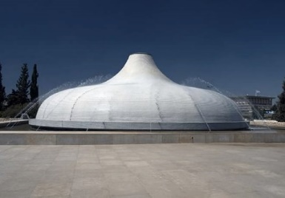
נרטיב לאומי National Ethos
ציונות
שואה
בית שני

Slide 7
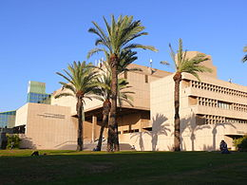
לוקיישן לוקיישן לוקיישן Location Location Location

Slide 8
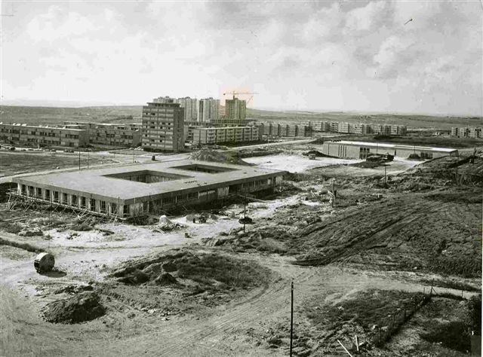
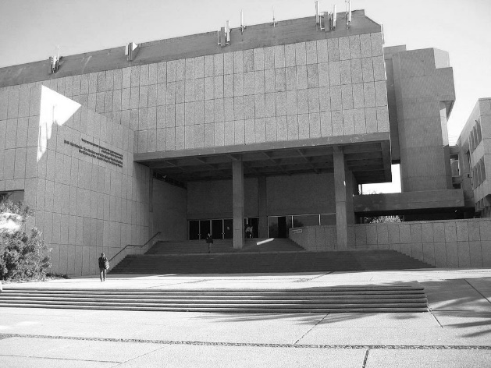
לוקיישן לוקיישן לוקיישן Location Location Location

Slide 9
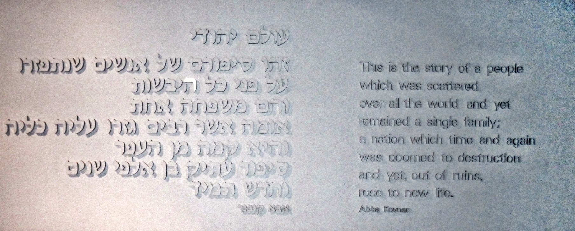
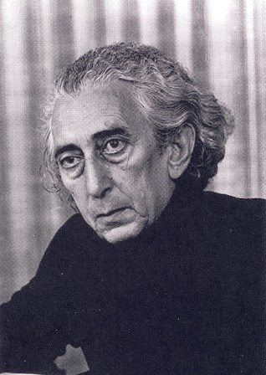
למלא את המוזיאון Fill the museum
אבא קובנר Abba Kovner

Slide 10
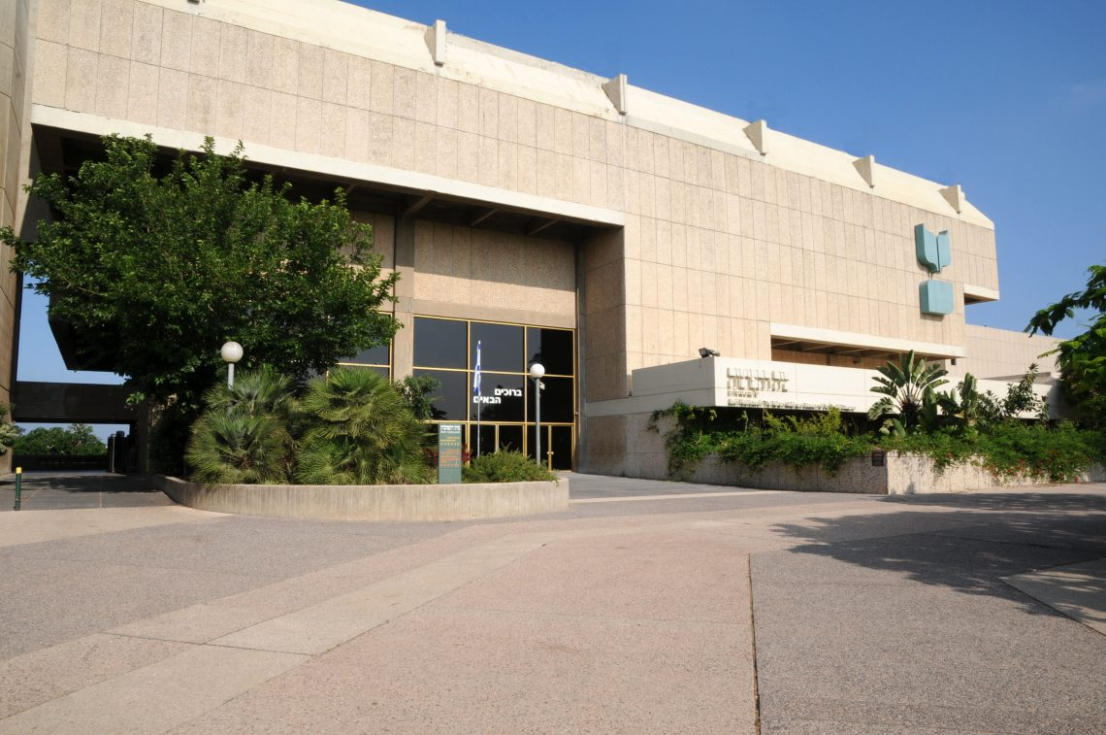
1978
400 אלף מבקרים בשנה בעשור הראשון

Slide 11
איך? How

Slide 12
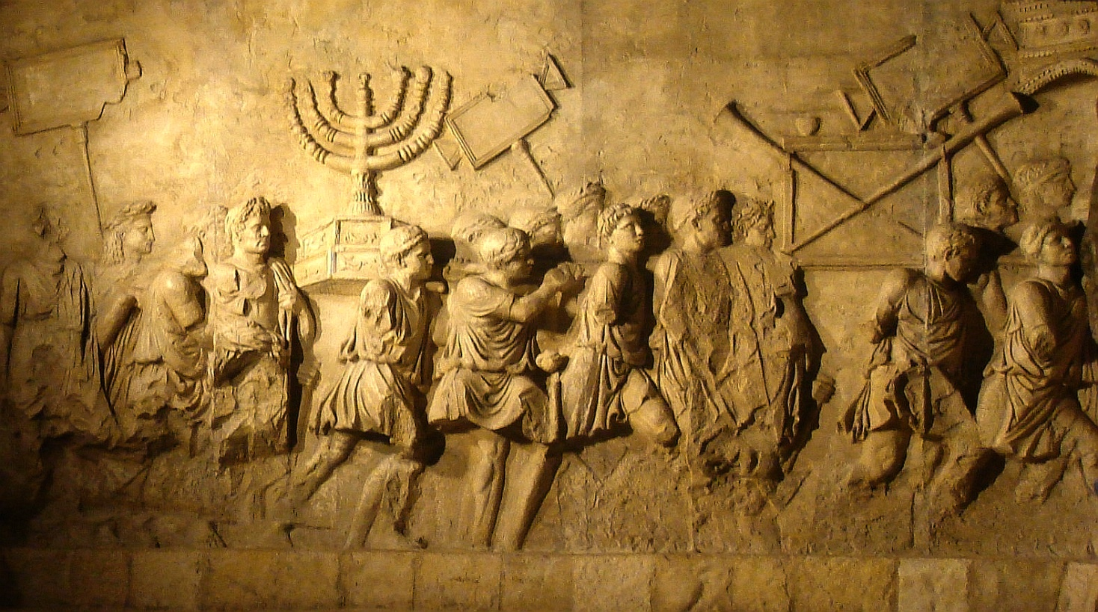
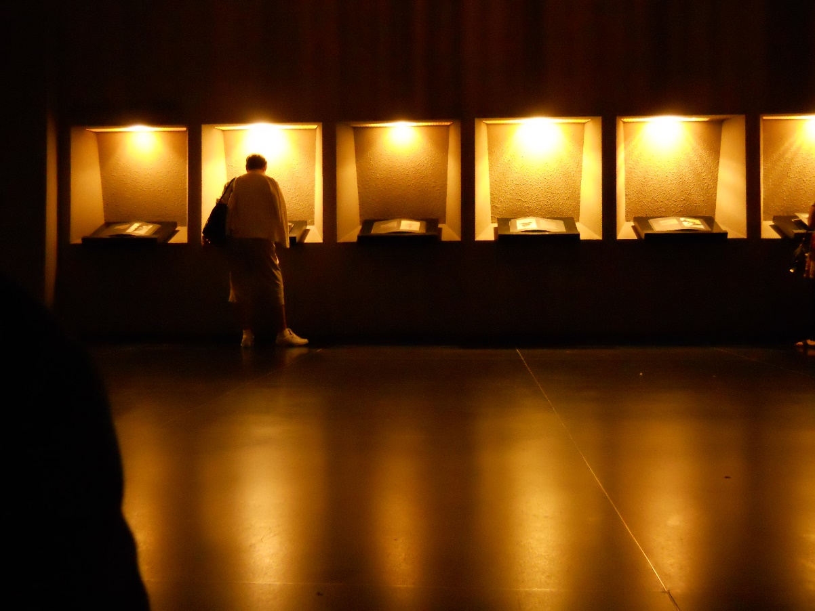
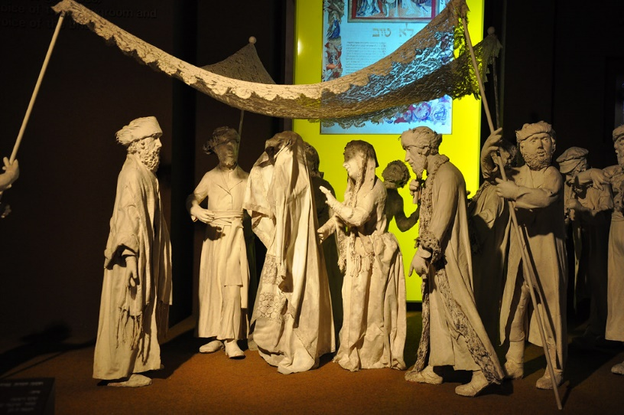

Slide 13
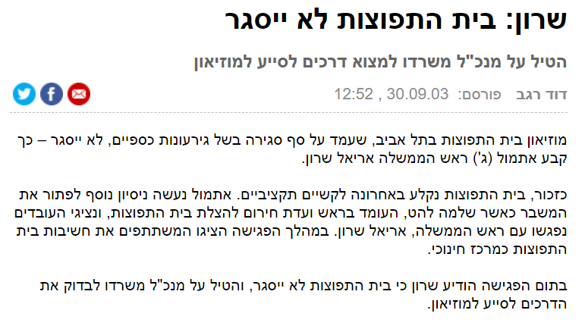
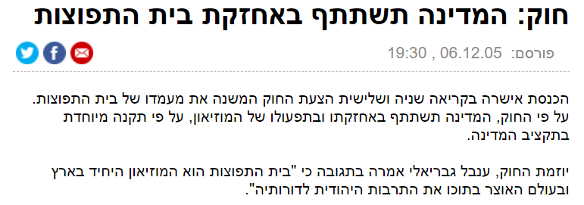
חוק בית התפוצות: המרכז הלאומי לקהילות ישראל בארץ ובעולם (חוק בית התפוצות התשס"ו - 2005)
בית התפוצות הינו המוסד היחיד המספר ומתעד את סיפורו הייחודי והמתמשך של העם היהודי.
בית התפוצות מציג את הפסיפס הרב גוני המרכיב את העם היהודי ובה בעת מדגיש את המאחד והמשותף.

Slide 14
בית התפוצות Beit Hatfutsot

Slide 15
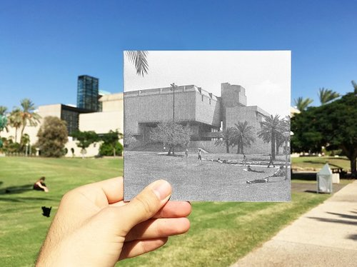
2021 התחדשות Renewal

Slide 16
מוזיאון אנו – מוזיאון העם היהודי
פלורליסטיות
תיקון היררכיות
מקומה של האישה בעולם היהודי
https://www.inn.co.il/news/277372

Slide 17
זיכרון היסטורי
יחס רב פנים לישראל
עברית ושפות יהודיות נוספות
אורח חיים
ערכים
יצירה ויצירתיות

Slide 18
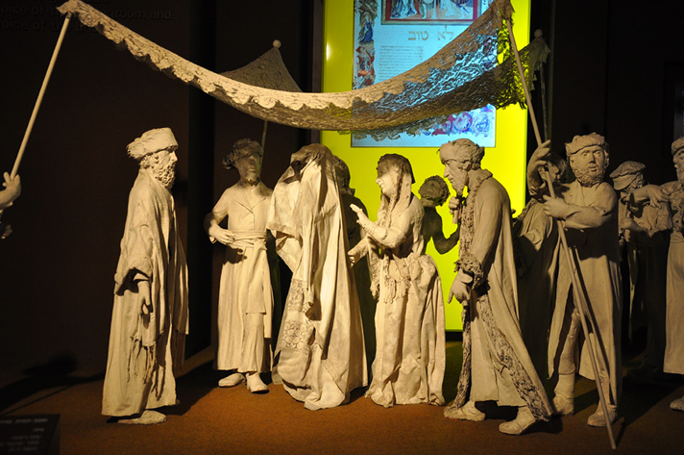

Slide 19
https://www.youtube.com/watch?v=uj65WfW6ARA

Slide 20
תודה! !

